Slide 1


BEM-VINDO
ELVYS
AGENTE IMOBILIARIA
Christina Steffen

Slide 2
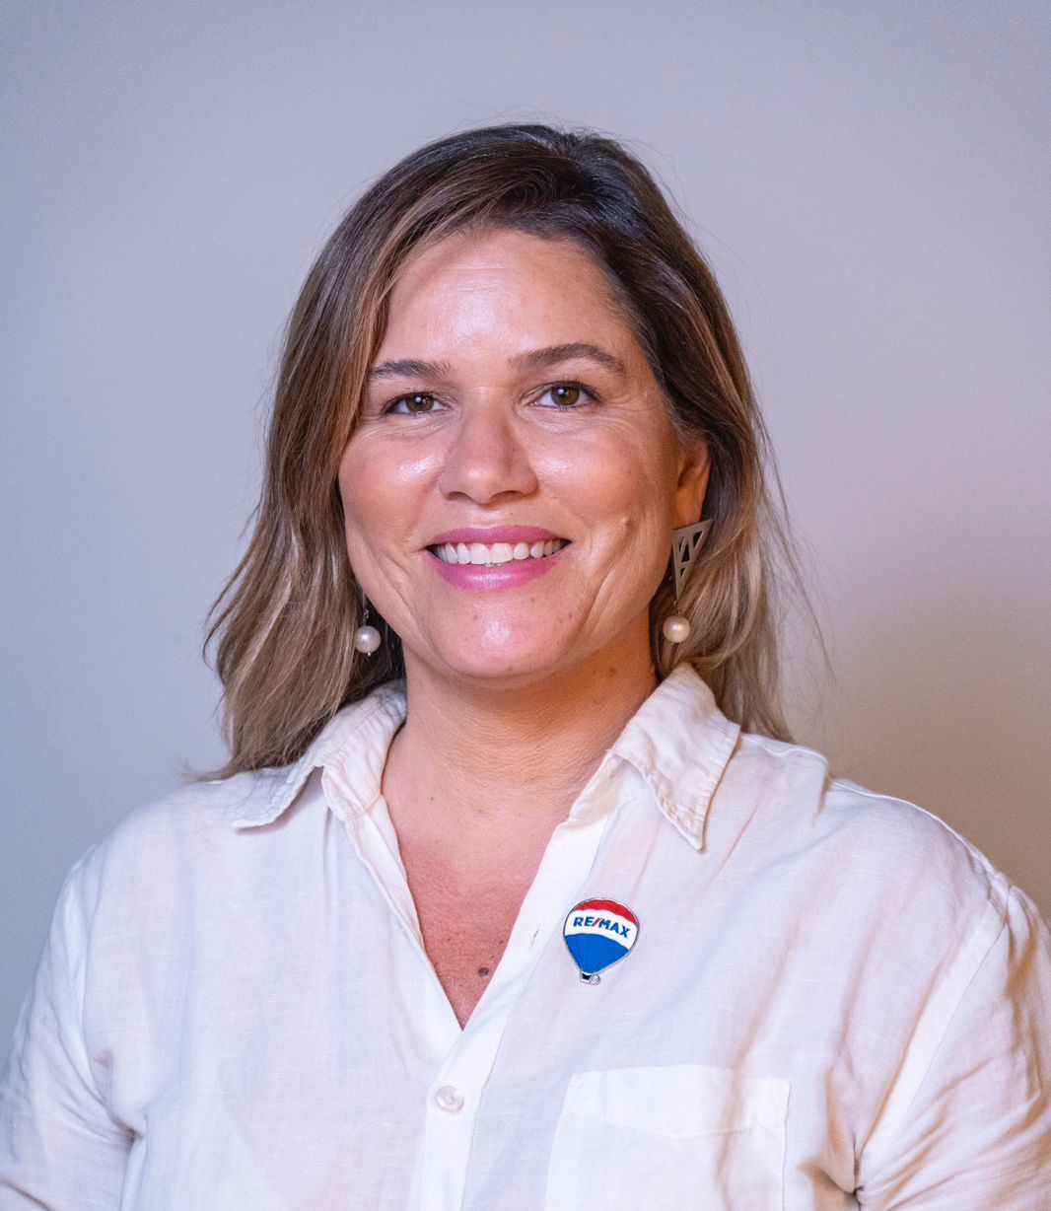
PERMITA QUE ME APRESENTE...
Sou paulistana, e minha trajetória de mais de 20 anos na Europa inclui experiências em hotelaria, arte e organização de eventos.
Sempre tive o empreendedorismo como parte do meu DNA, aproveitando cada nova vivência como uma oportunidade de crescimento.
Ao retornar ao Brasil, encontrei no mercado imobiliário, especialmente na Remax, um propósito alinhado aos meus valores: ajudar a realizar sonhos e fazer parte de histórias únicas.
Acredito que o setor vai além da compra e venda de imóveis – é sobre entender o que é essencial para cada pessoa, o que me motiva diariamente.

Slide 3
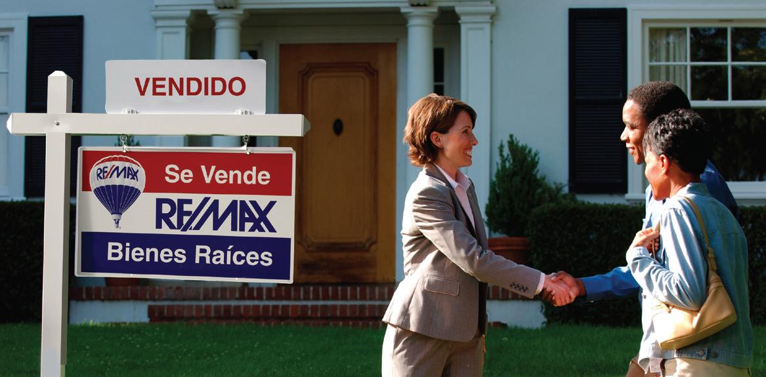





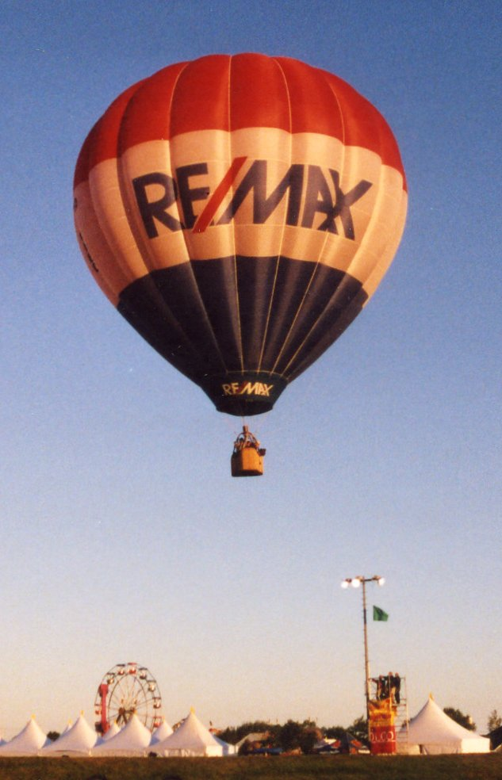


A história da RE/MAX
A RE/MAX é a maior rede imobiliária do mundo, fundada em Denver, EUA, há 51 anos, presente em mais de 110 países.
Conta com mais de 160 mil corretores e 10.000 lojas em todos os continentes.
Chegou no Brasil há 14 anos e está posicionada em todos os Estados + Distrito Federal, com mais de 700 lojas e uma força de vendas de 10 mil corretores.

Slide 4



Somos uma imobiliária com mais de 20 anos de experiencia no estado do Ceara, com uma ampla equipe comprometida com a excelência na gestão e comercialização de imóveis, trazendo o melhor do mercado global através da força da marca RE/MAX.

Slide 5
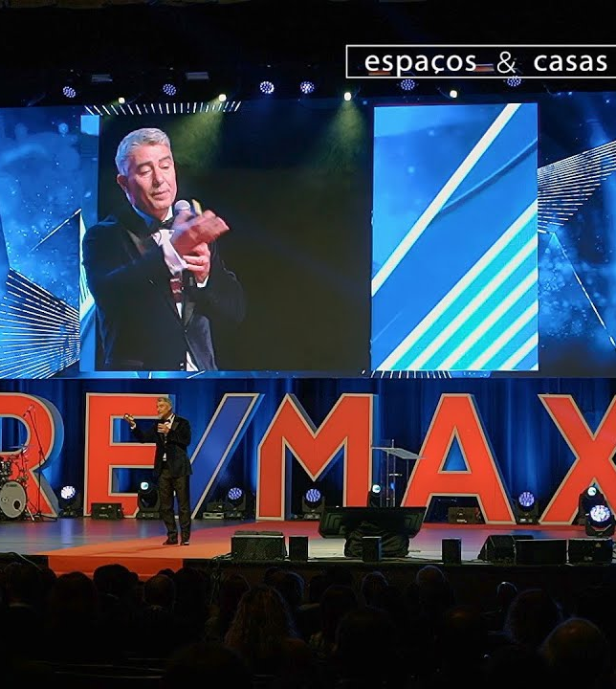
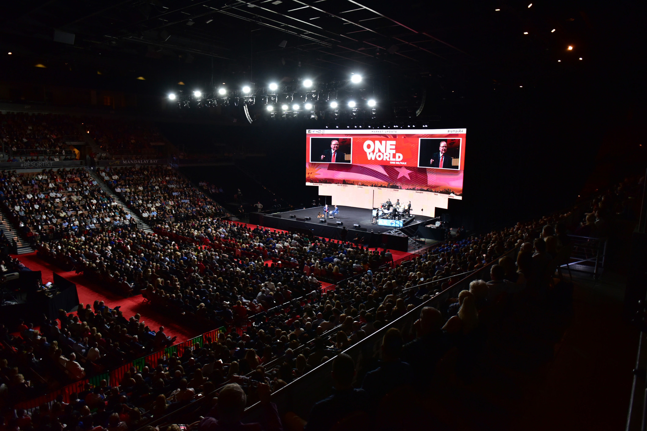
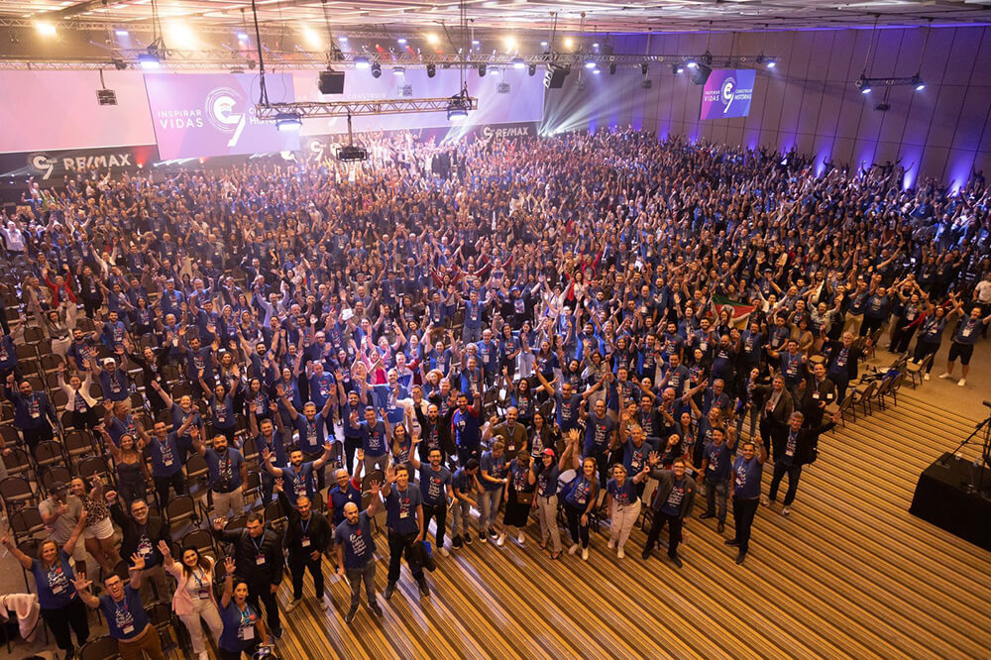


NOSSA MISSÃO
Ser líder mundial no mercado imobiliário, atingindo nossos objetivos ao ajudar outras pessoas a atingirem os delas.
Na RE/MAX todos ganham.
NOSSA VISÃO
Ser líder absoluta no segmento de transações imobiliárias no Brasil, sendo considerada a empresa mais ética do mercado imobiliário nacional e o sistema de franquias mais rentável do Brasil.
VALORES
HONESTIDADE
COMPROMETIMENTO
RESILIÊNCIA
PARCERIA
FOCO
APRENDIZADO
EXCELÊNCIA

Slide 6


Slide 7


Slide 8
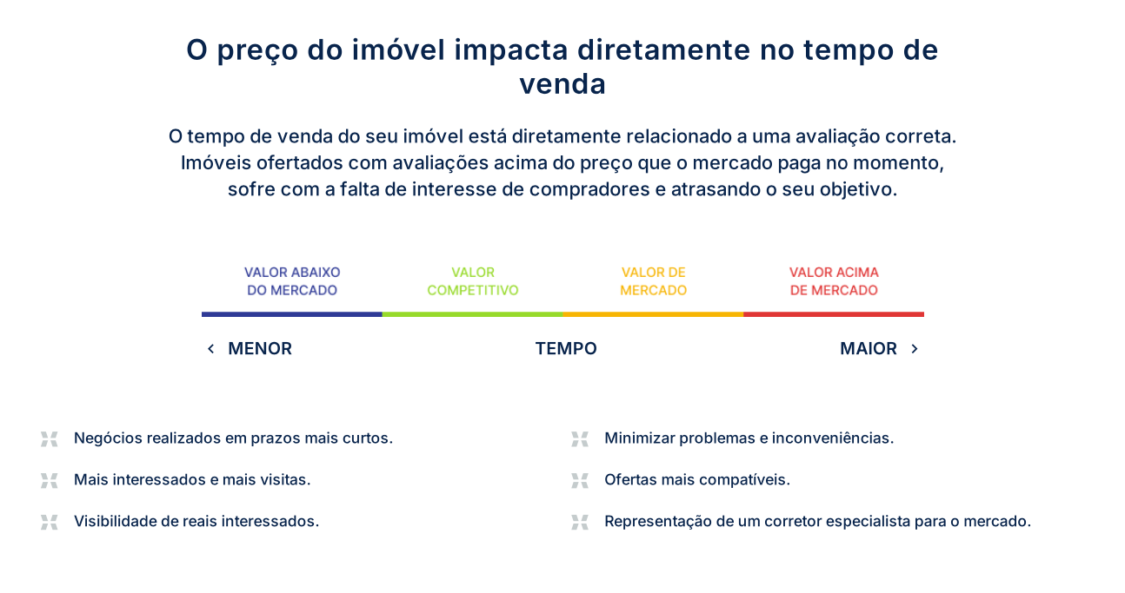

Slide 9


Slide 10

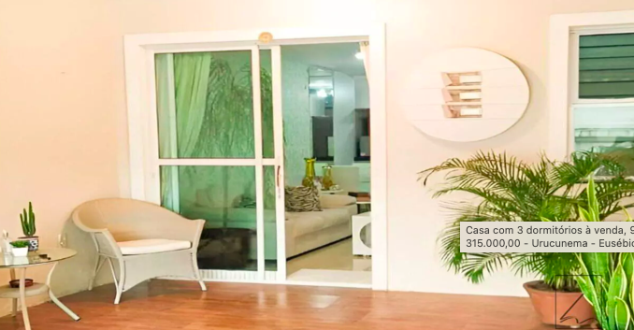
IMOVEL AVALIADO –BAIRRO URUCUNEMA – 90m2 - R$315.000,00
DESCRIÇÕES:
CARACTERISTICAS:
VALOR DE PEDIDA:
MOVEIS PLANEJADOS
BOM ACABAMENTO
AREA DE SERVIÇO COBERTA
METRAGEM:
3 QUARTOS
2 SUITES
90m2 AREA CONSTRUIDA
120m2 AREA TOTAL
VALOR M²:

Slide 11
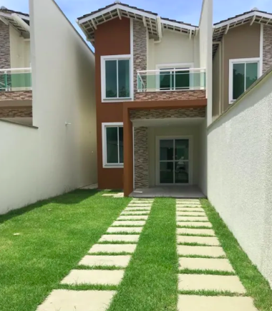
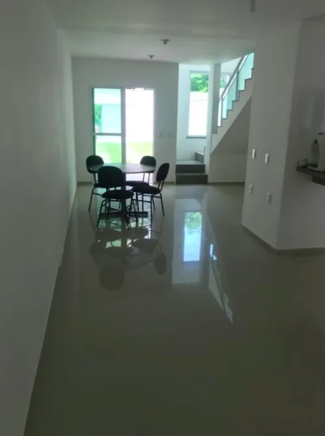
1ª AMOSTRA – URUCUNEMA – 128m2 - R$275.000,00
DESCRIÇÕES:
CARACTERISTICAS:
VALOR DE PEDIDA:
METRAGEM:
3 SUITES
128m2 AREA CONSTRUIDA
165m2 AREA TOTAL
SUITES COM VARANDA
SUITE MASTER COM CLOSED
BOM ACABAMENTO
VALOR M²:

Slide 12
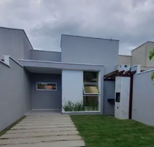
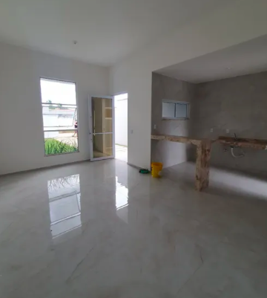
2ª AMOSTRA - URUCUNEMA – 93m2 - R$289.000,00
DESCRIÇÕES:
CARACTERISTICAS:
VALOR DE PEDIDA:
METRAGEM:
2 SUITES
1 QUARTO REVERSIVEL
93m2 AREA CONSTRUIDA
180m2 AREA TOTAL
CASA NOVA
100% PORCELANATO
FINO ACABAMENTO
EXCELENTE CHURRASQUEIRA
VALOR M²:

Slide 13
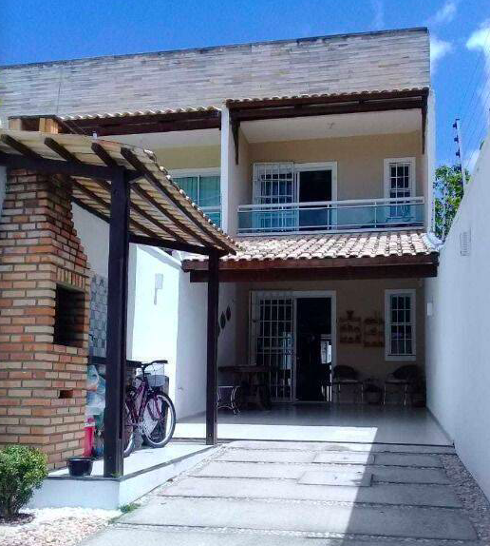
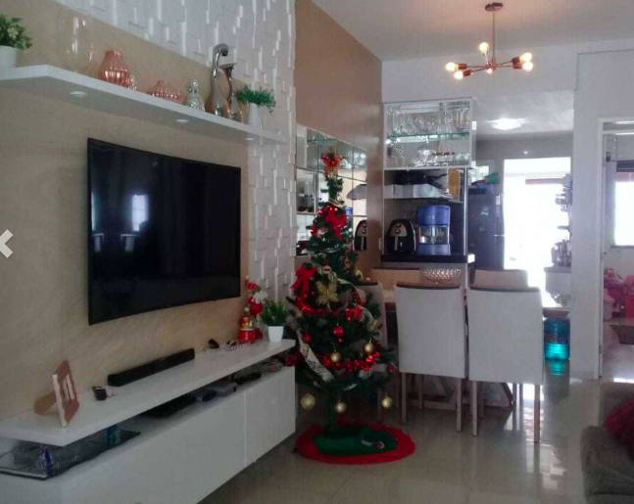
3ª AMOSTRA – URUCUNEMA – 90m2 - R$290.000,00
DESCRIÇÕES:
CARACTERISTICAS:
VALOR DE PEDIDA:
METRAGEM:
2 SUITES
1 QUARTO
90m2 AREA CONSTRUIDA
120m2 AREA TOTAL
BOA LOCALIZAÇAO
VALOR M²:

Slide 14
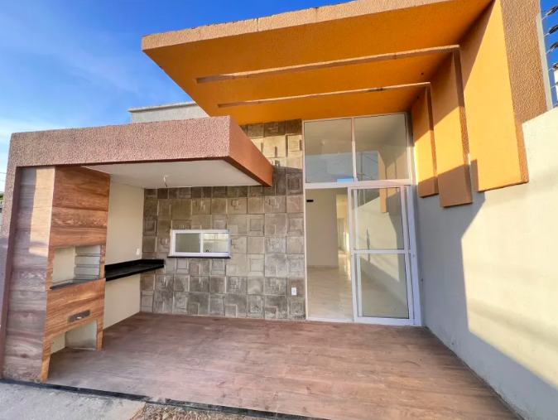
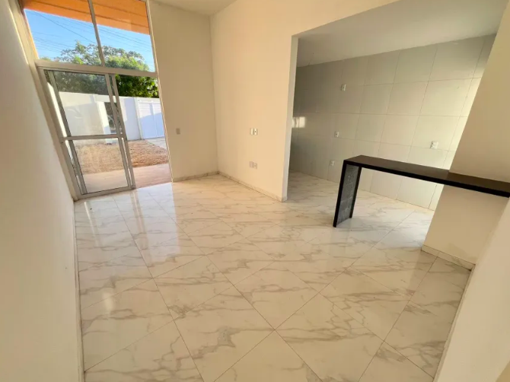
4ª AMOSTRA – VAREDA TROPICAL – 100m2 - R$299.000,00
DESCRIÇÕES:
CARACTERISTICAS:
VALOR DE PEDIDA:
METRAGEM:
2 SUITES
100m2 AREA CONSTRUIDA
251m2 AREA TOTAL
FACHADA MODERNA
FINO ACABAMENTO
CASA NOVA
AMPLO TERRENO
VALOR M²:

Slide 15
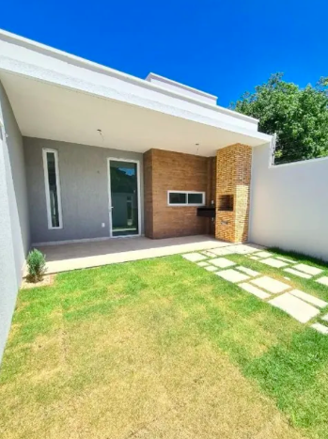
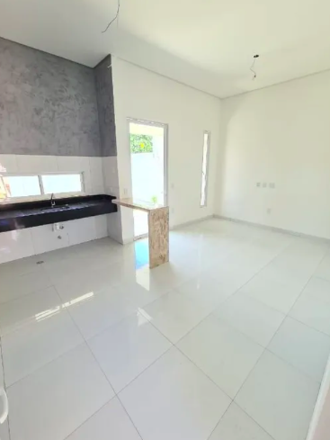
5ª AMOSTRA – URUCUNEMA – 93m2 - R$304.000,00
DESCRIÇÕES:
CARACTERISTICAS:
VALOR DE PEDIDA:
METRAGEM:
2 SUITES
1 QUARTO
93m2 AREA CONSTRUIDA
162m2 AREA TOTAL
COZINHA AMERICANA
BOM ACABAMENTO
CASA NOVA
VALOR M²:

Slide 16
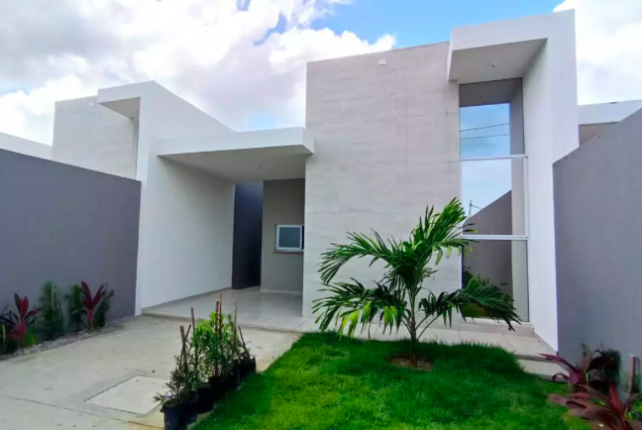
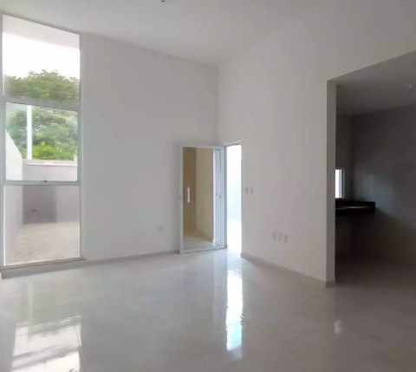
6ª AMOSTRA – URUCUNEMA – 90m2 - R$309.000,00
DESCRIÇÕES:
CARACTERISTICAS:
VALOR DE PEDIDA:
METRAGEM:
2 SUITES
1 QUARTO
90m2 AREA CONSTRUIDA
180m2 AREA TOTAL
BOM ACABAMENTO
CASA NOVA
AMPLO TERRENO
CONDOMINIO FECHADO
VALOR M²:

Slide 17
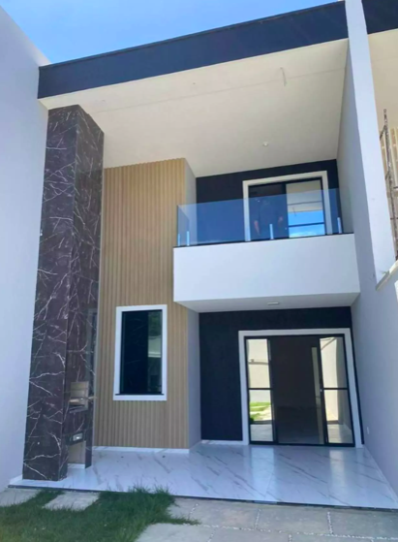
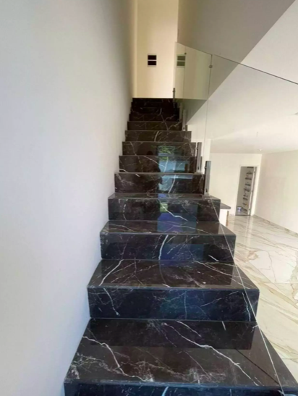
7ª AMOSTRA – URUCUNEMA – 116m2 - R$314.800,00
DESCRIÇÕES:
CARACTERISTICAS:
VALOR DE PEDIDA:
METRAGEM:
3 SUITES
116m2 AREA CONSTRUIDA
160m2 AREA TOTAL
FINO ACABAMENTO
CASA NOVA
AMPLO TERRENO
CONDOMINIO FECHADO
VALOR M²:

Slide 18
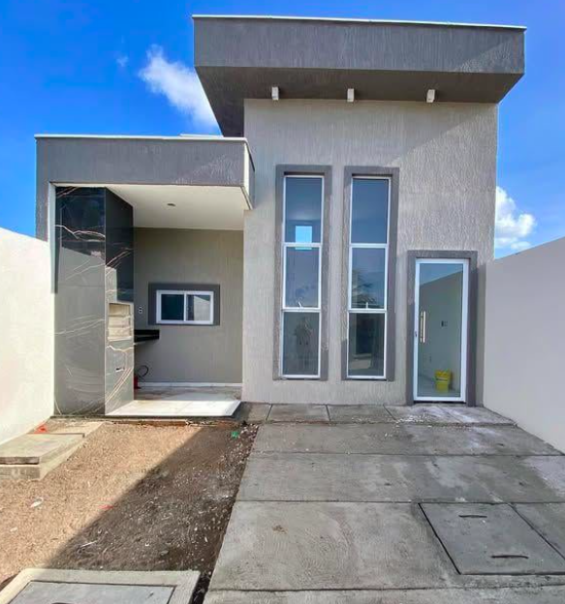
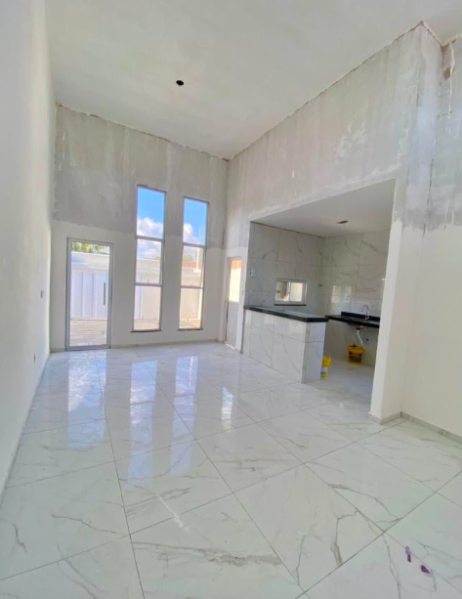
8ª AMOSTRA – URUCUNEMA – 95m2 - R$315.000,00
DESCRIÇÕES:
CARACTERISTICAS:
VALOR DE PEDIDA:
METRAGEM:
2 SUITES
1 QUARTO
95m2 AREA CONSTRUIDA
174m2 AREA TOTAL
FINO ACABAMENTO
CASA NOVA
VALOR M²:

Slide 19
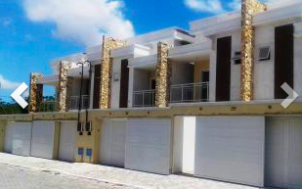
9ª AMOSTRA - AV. BRASILIA - 129m2 – R$325.000,00
DESCRIÇÕES:
CARACTERISTICAS:
VALOR DE PEDIDA:
METRAGEM:
3 SUITES
129m2 AREA CONSTRUIDA
175m2 AREA TOTAL
AREA EXTERNA MAIOR
FINO ACABAMENTO
VALOR M²:

Slide 20
RESUMO ACM

Slide 21





Etapa 1
a) Visita técnica do Imóvel.
b) Analise da documentação do imóvel
c) Reconhecimento detalhado e inspeção do Imóvel.
d) Lista de reparos se necessário.
e) Conferir medições do imóvel se necessário.
f) Estudo de mercado do imovel
g) Definição do preço

Slide 22
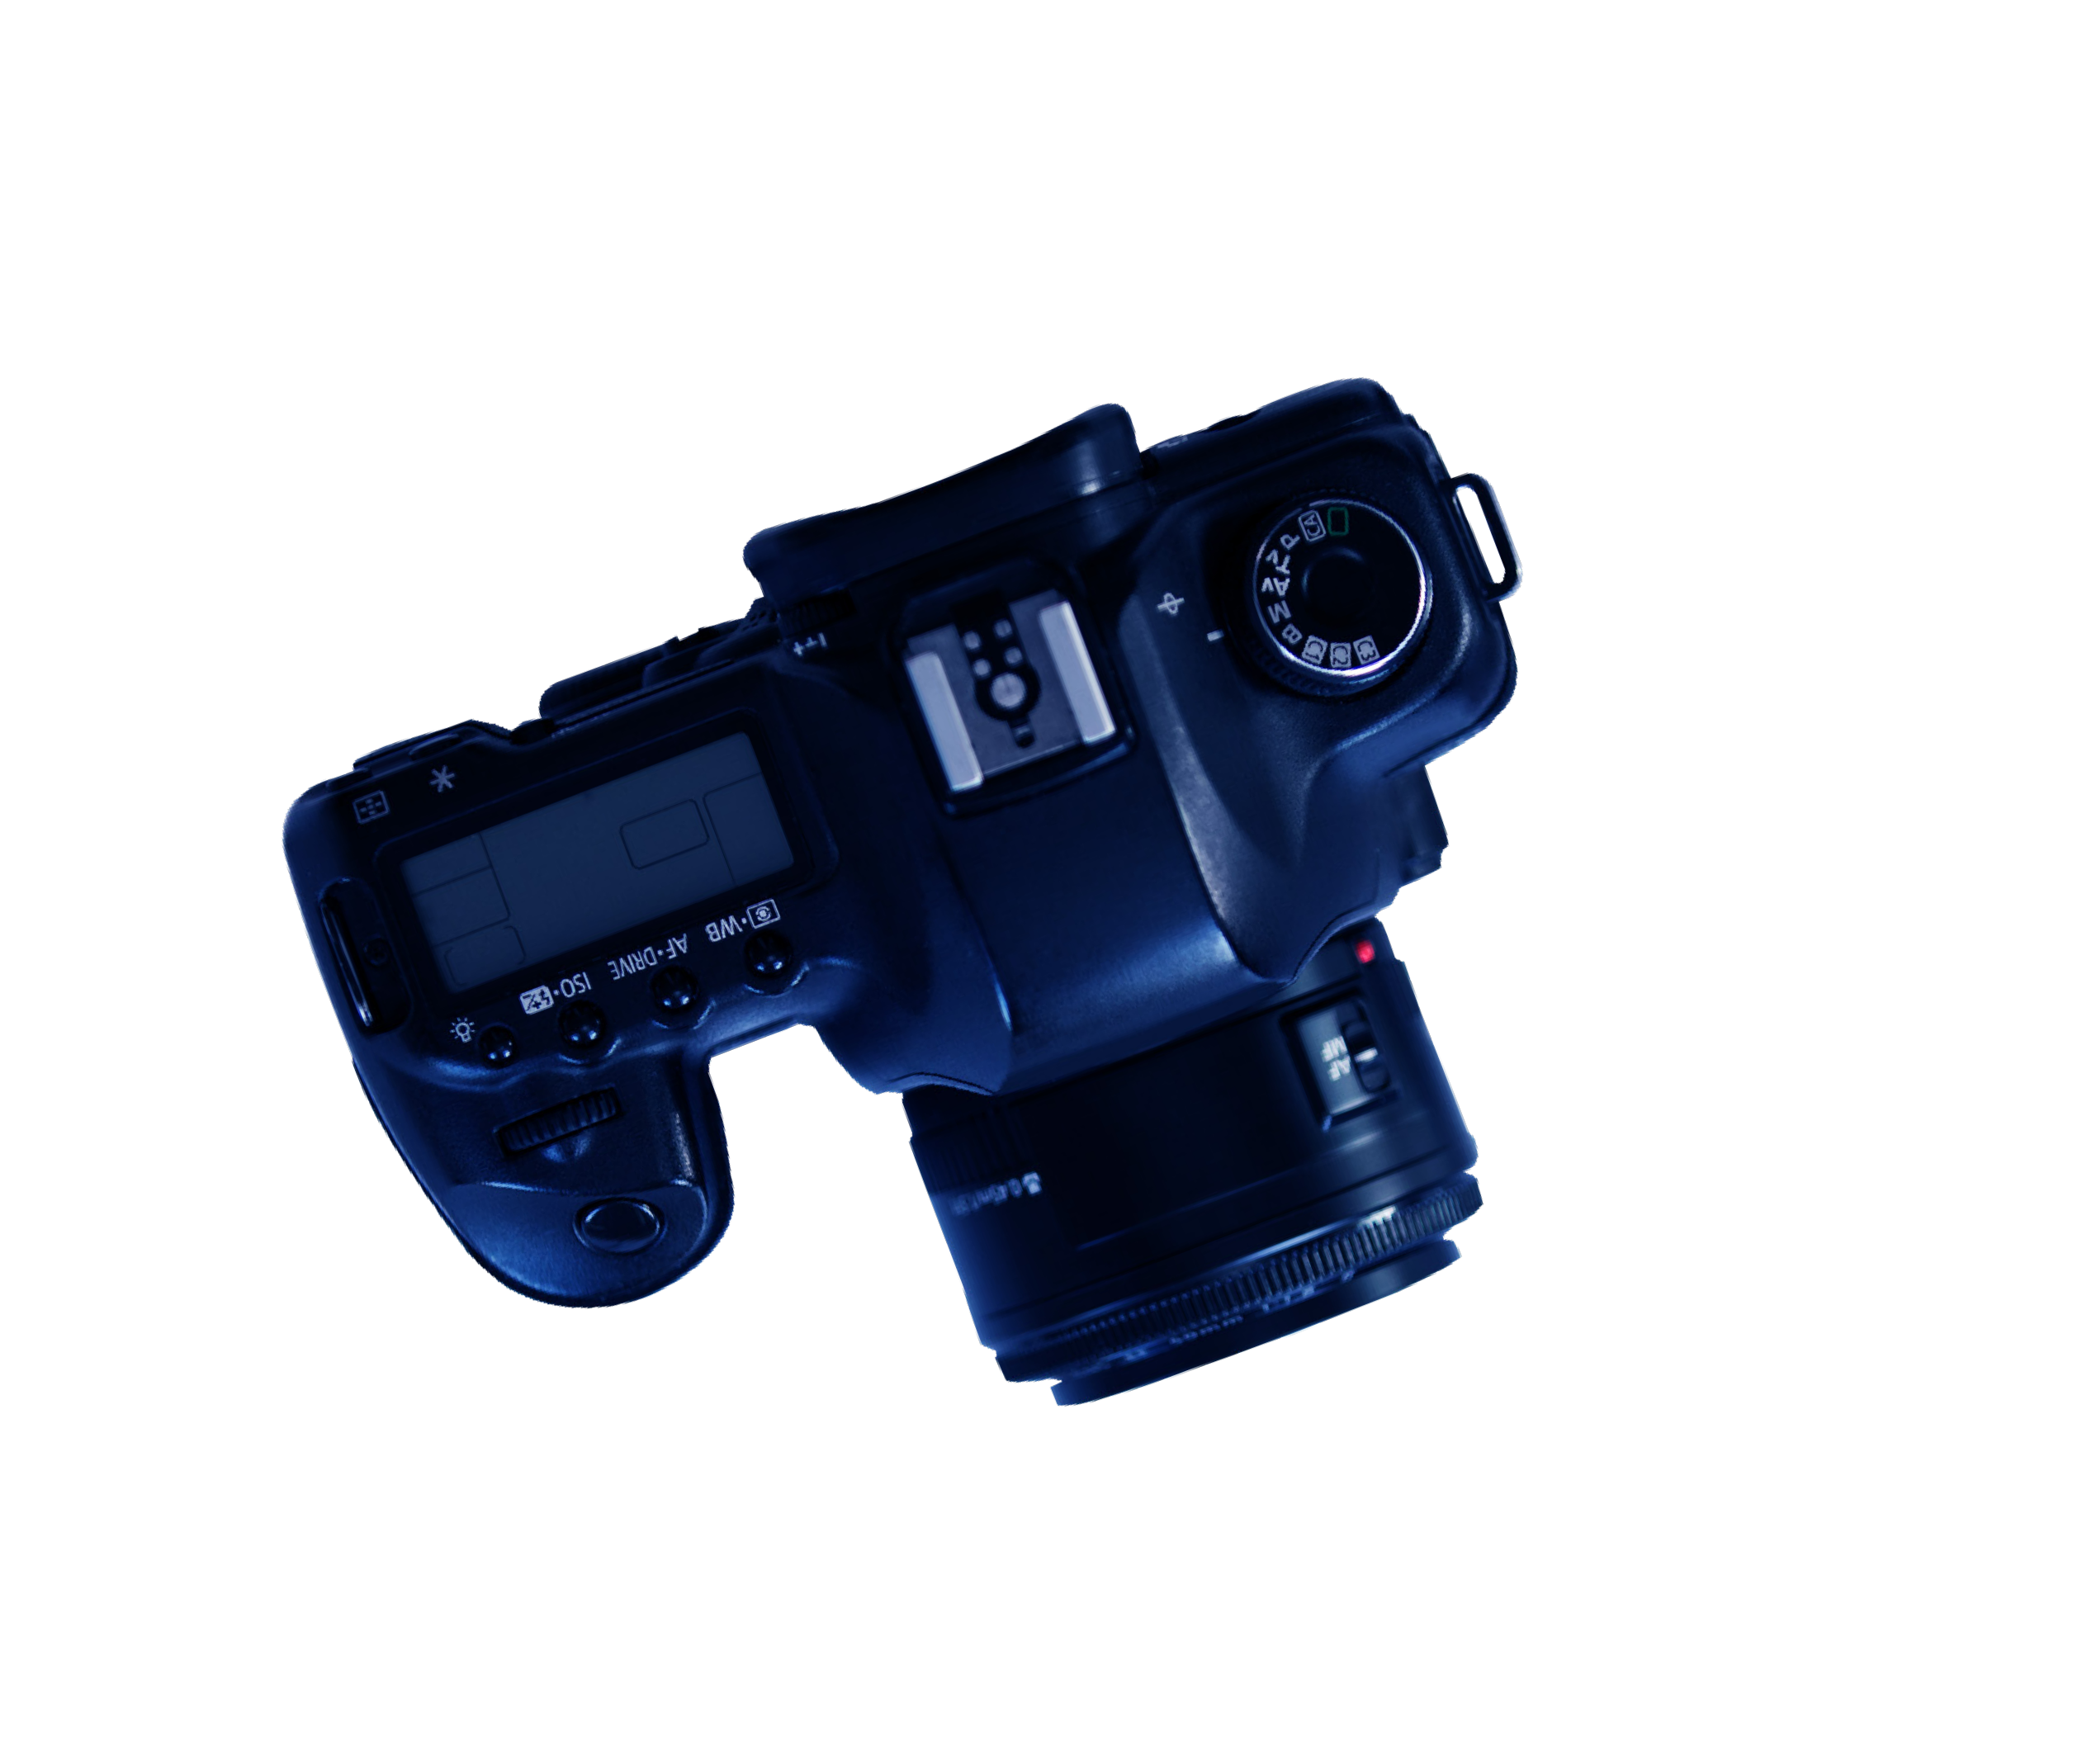


Etapa 2
a) Colocação da placa personalizada de VENDE no imovel
b) Fotos profissionais e tratamento das imagens
c) Captação de vídeo profissional e edição
d) Elaboração da discrição detalhada do imóvel
Você sabe da importância da
fotografia e vídeo profissional?
Pode parecer clichê, mas as pessoas compram com os olhos! Sendo assim, uma boa imagem de qualidade é um passo a mais para a venda rápida do seu imóvel.
Aumento da visibilidade. Isso acontece porque a visita está sempre disponível e com detalhes não proporcionados por imagens convencionais.
O vídeo possibilitam que as visitas presenciais aconteçam somente por quem está dentro do perfil para o seu imóvel. Mais segurança pra você e sua família.

Slide 23



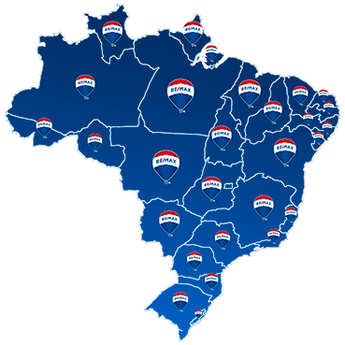



Etapa 3
  a) Cadastro do imóvel no sistema ILIST .
  b) Compartilhamento com a Rede RE/MAX Brasil e mundial
  c) Anúncio no Portal da RE/MAX e em todos os principais portais imobiliários.
  d) Compartilhamento nas redes sociais da loja e dos corretores
  e) Compartilhamento em grupos imobiliários e de corretores no WhatsApp
  f) Divulgação para imobiliárias e corretores autônomos da região
  g) Divulgação para toda a Rede de relacionamento do corretor
  h) Elaboração de material gráfico e livro do imóvel

Slide 24


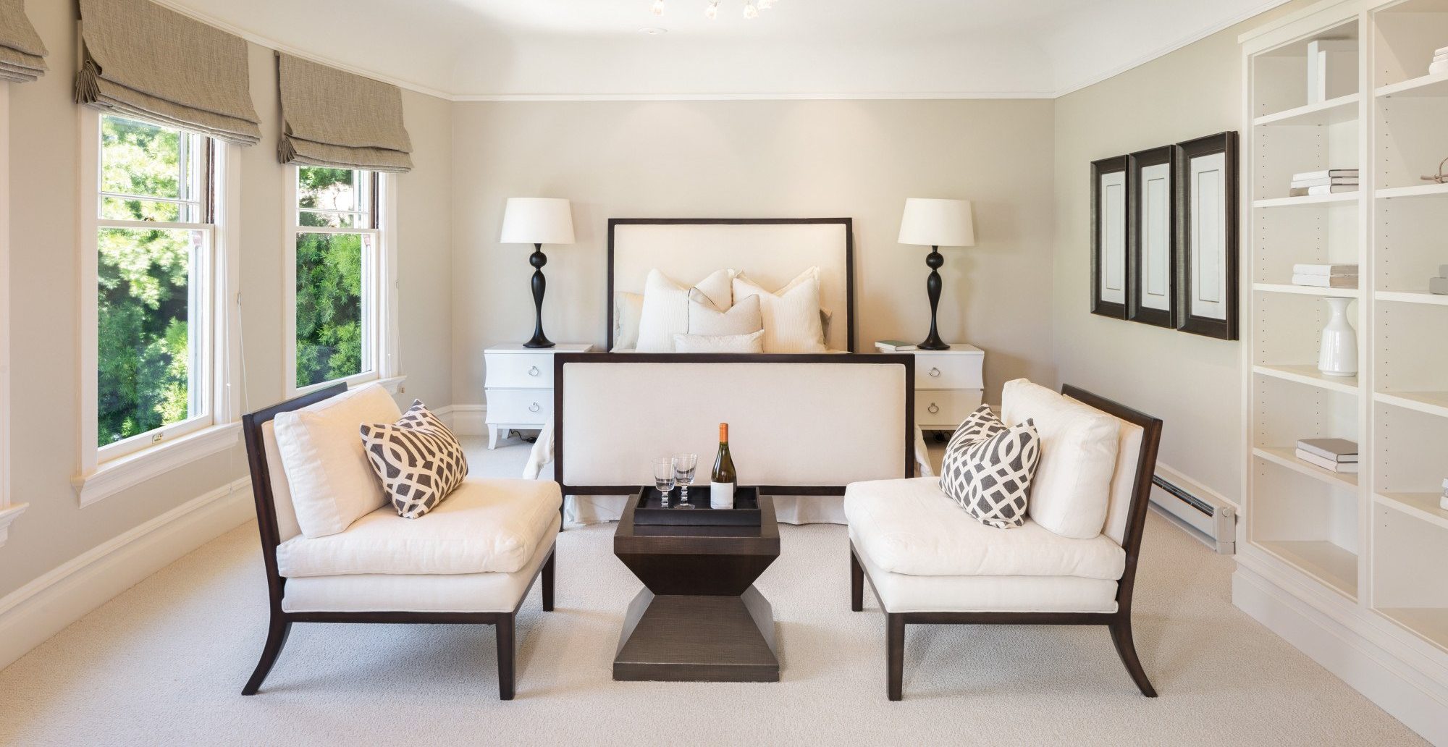
Etapa 4
  a) Safari e apresentação técnica do imóvel para outros corretores
  b) Patrocinados e Trafego Pago do imóvel nas redes sociais se necessário
  c) Home Staging opcional
  d) Open House opcional

Slide 25

Gestão e Acompanhamento
  Ações continuas:
  a) Revisão de todo o Plano de mkt
  b) Envio do material do imóvel para todos os grupo de Whatsapp
  c) Manutenção do anúncio em todos os portais
Feedback:
  a) Envio de relatório de atividades a cada 15 dias
  b) Encontros presenciais com os proprietários para feed- back

Slide 26
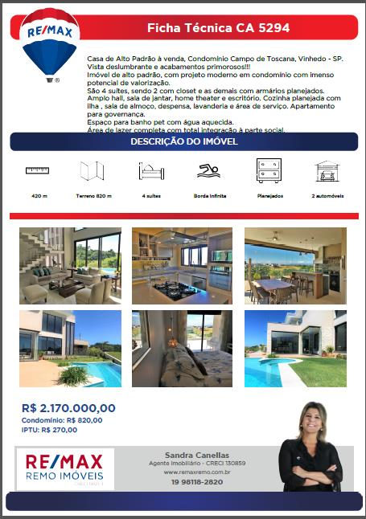
Ficha técnica do imóvel
A Ficha Técnica será́ entregue ao Cliente Comprador na visita presencial, a fim de que ele se recorde dos detalhes do imóvel visitado.

Slide 27
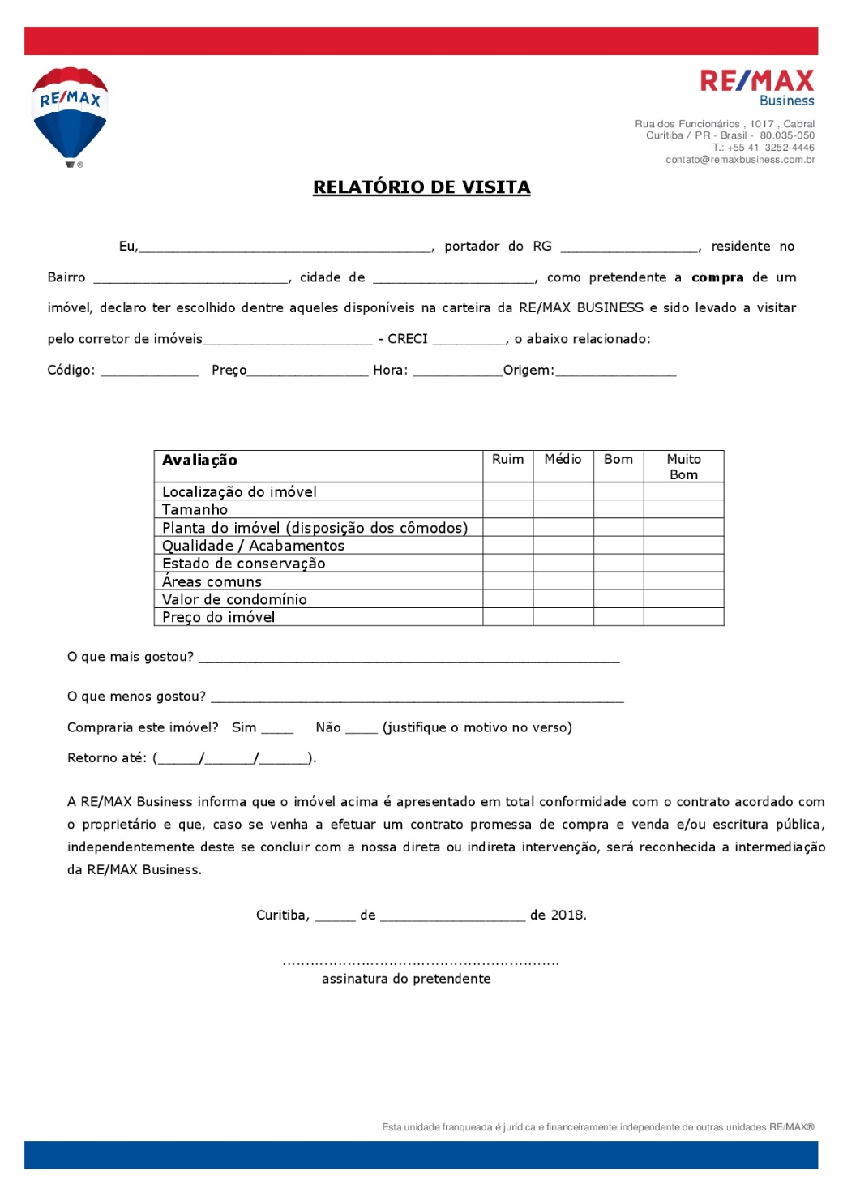
Relatorio de visitas
É um relatório formal que colabora para a formação de um sistema de inteligência, contribuindo para o aprimoramento do relacionamento com o cliente.
A utilização desse controle ressalta a importância como instrumento de gestão de vendas.
Feedback ao proprietário
Controle interno
Indicador de produtividade
Análise de resultados
Gestão de qualificação do comprador
Coleta de informações sobre o imóvel perante aos olhos do comprador

Slide 28









RESUMO DO PLANO DE MARKETING E GESTÃO
ANÚNCIO NOS PRINCIPAIS PORTAIS IMOBILIARIOS
VISITAS ACOMPANHADAS E ASSESSORIA DURANTE A NEGOCIAÇÃO
PLACA DO IMÓVEL PERSONALIZADA
ANÚNCIO SEGMENTADO E PATROCINADO
ANÚNCIOS SUPER DESTAQUE
SAFÁRI COM CORRETORES
DIVULGAÇÃO PARA IMOBILIÁRIAS E AUTÔNOMOS
RELATÓRIOS DE AÇÕES, RESULTADOS E FEEDBACKS
FOTOS E VÍDEOS PROFISSIONAIS

Slide 29


ZERO
QUAL O
CUSTO DE TUDO ISSO?

Slide 30


Slide 31

80%
DAS TRANSAÇÕES SÃO REALIZADAS EM PARCERIA

Slide 32
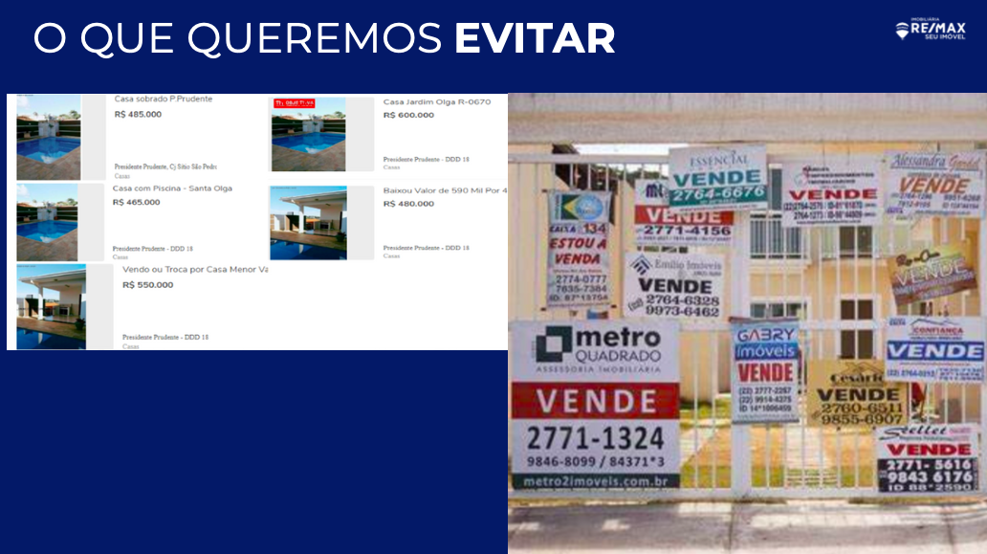

Slide 33

RESULTADO?

Slide 34

ACORDO DE REPRESENTAÇÃO
MAXIMO SERVIÇO RE/MAX
ASSINATURA ONLINE
DOCUMENTOS DO CLIENTE
FOTO RG E CPF PROPRIETARIOS
FOTO REGIME CASAMENTO
(SE NECESSARIO)
COPIA IPTU (APENAS A CAPA)
MATRICULA ATUALIZADA

